Slide 1
1º
AULA 10
OUVIDOS ATENTOS
ARTE
1º BIMESTRE
ENSINO FUNDAMENTAL: ANOS INICIAIS
Notes:
Material digital previsto para duas aulas.

Slide 2
MÚSICA DO UNIVERSO INFANTIL.
INSTRUMENTOS MUSICAIS.
APRECIAR E CONHECER UMA MÚSICA PRÓPRIA DO COTIDIANO INFANTIL.
CONHECER OS INSTRUMENTOS MUSICAIS.

Slide 3

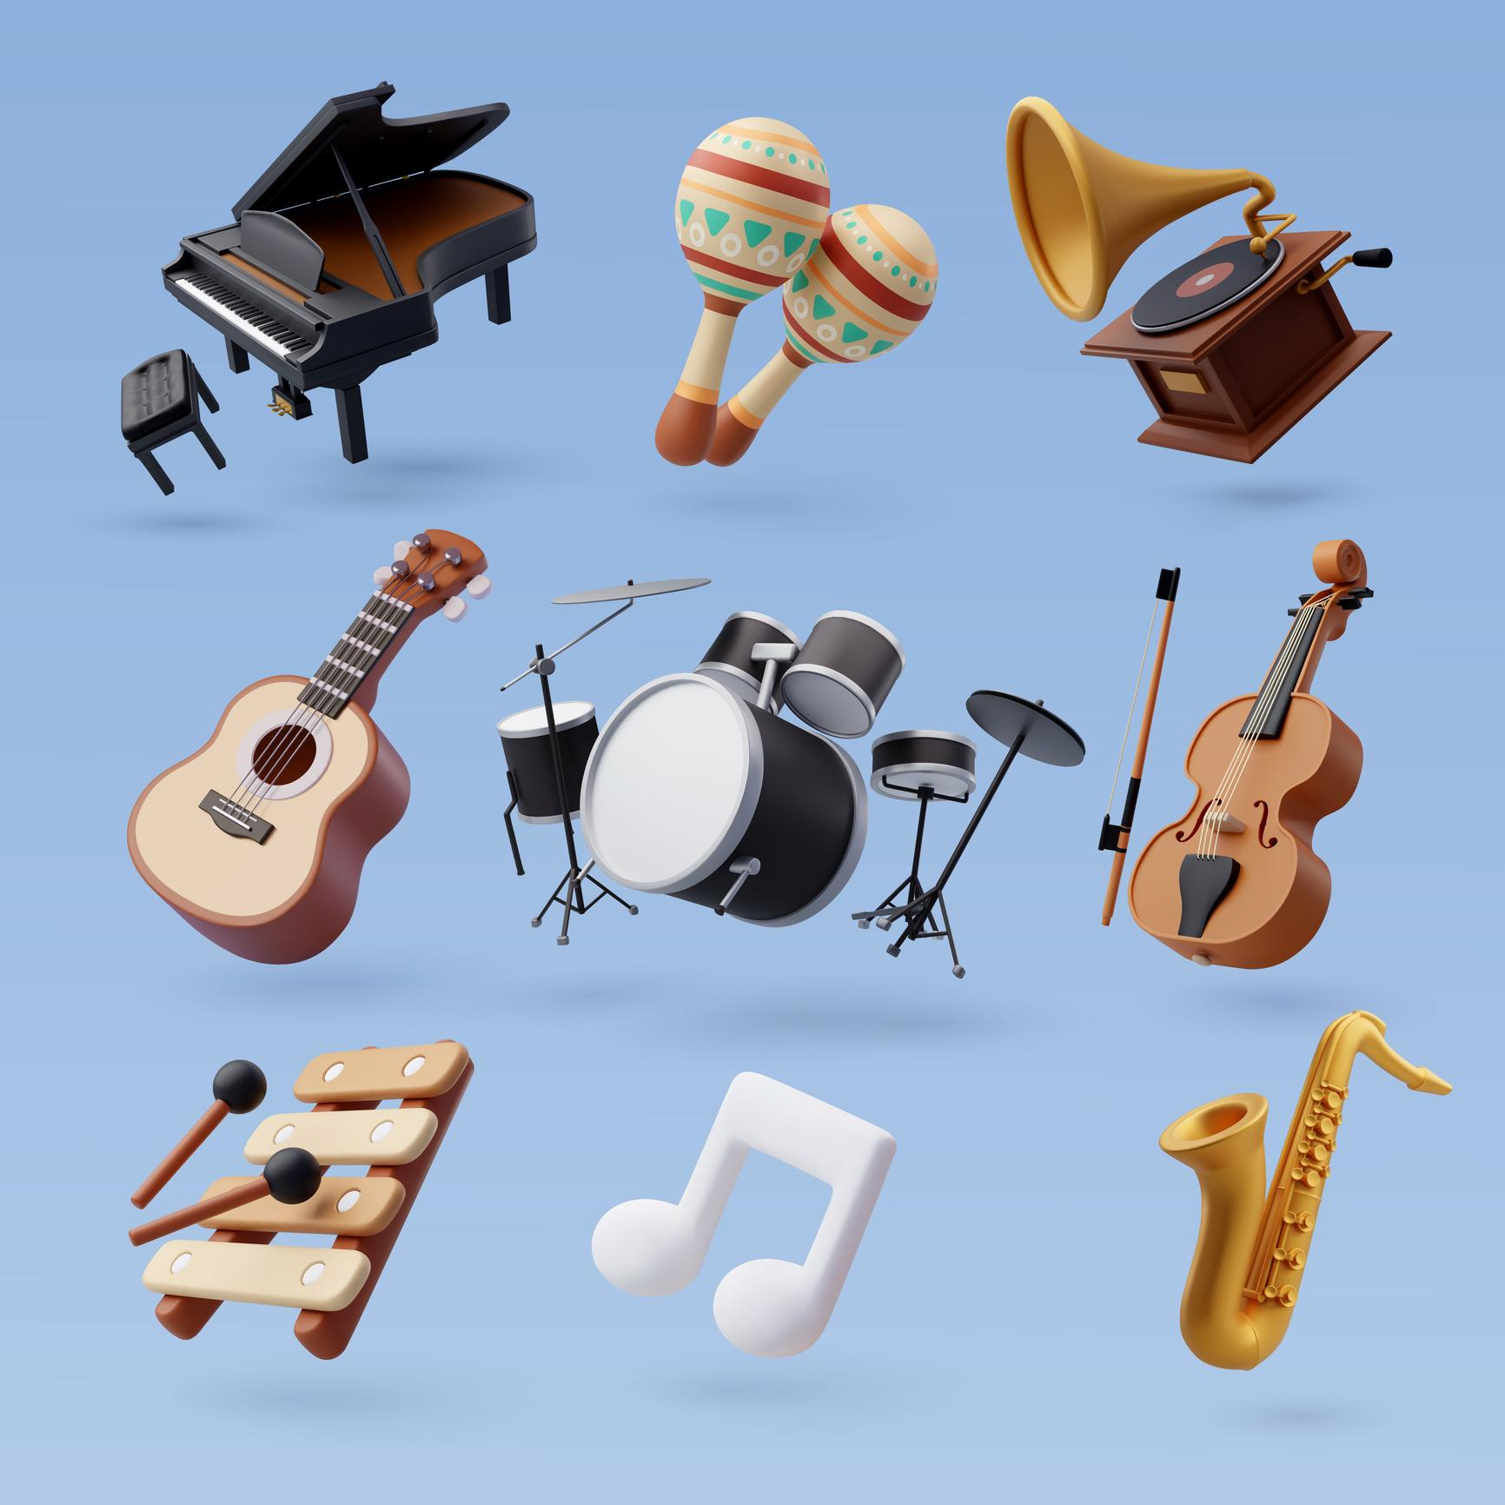
RECORDANDO
VIREM E CONVERSEM
NA AULA ANTERIOR, CONHECEMOS E ESCUTAMOS OS SONS DOS INSTRUMENTOS MUSICAIS.
VOCÊ SE RECORDA DOS SONS?
QUAL INSTRUMENTO MUSICAL É O SEU PREFERIDO?
Notes:
https://www.gettyimages.com.br/detail/ilustra%C3%A7%C3%A3o/3d-icon-set-of-music-instrument-musical-and-ilustra%C3%A7%C3%A3o-royalty-free/1457280182?phrase=INSTRUMENTOS+MUSICAIS+&adppopup=true.

Slide 4
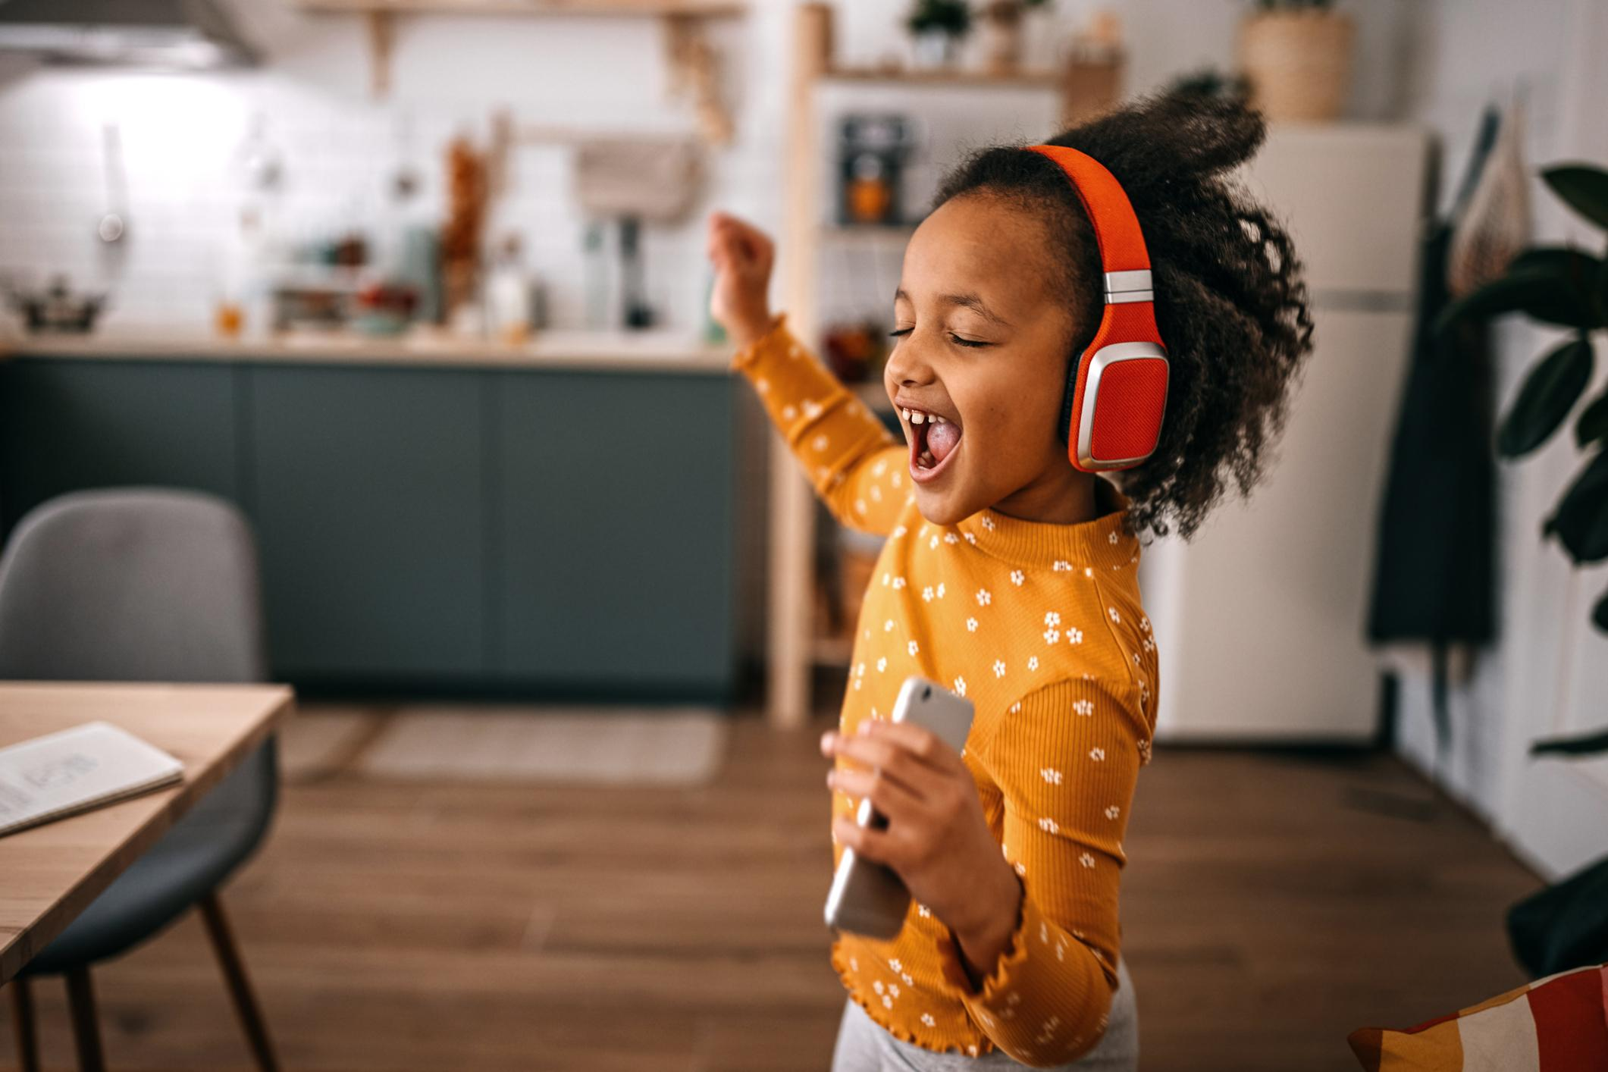
O SOM QUE VIBRA
TODOS OS SONS CONHECIDOS SÃO PRODUZIDOS POR VIBRAÇÕES. QUANDO AGITAMOS OU TOCAMOS ALGUM INSTRUMENTO, ELE PRODUZ VIBRAÇÕES QUE SE DESLOCAM, FORMANDO ONDAS SONORAS QUE SÃO CAPTADAS POR NOSSOS OUVIDOS.
Notes:
https://www.gettyimages.com.br/detail/foto/cheerful-girl-listening-music-and-dancing-at-home-imagem-royalty-free/1382498697?

Slide 5
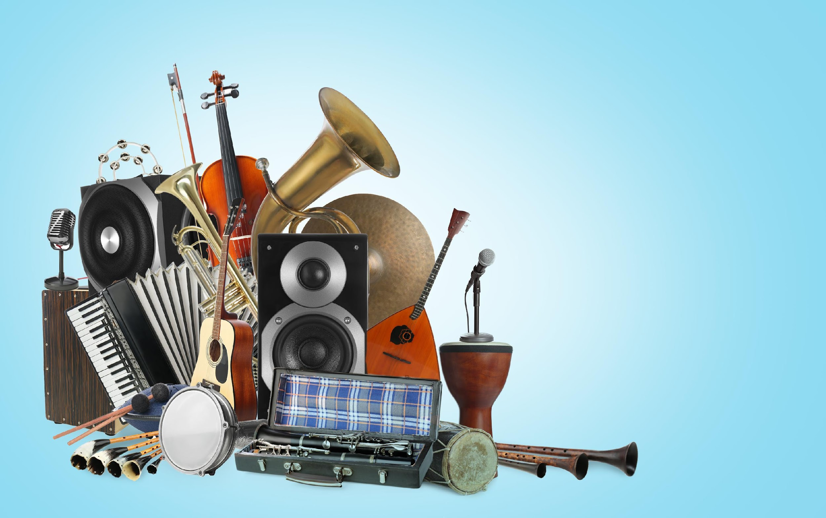
O SOM DOS INSTRUMENTOS
CADA INSTRUMENTO TEM UMA CARACTERÍSTICA DIFERENTE.
POR ISSO, ELES SÃO TOCADOS
DE FORMAS DIFERENTES.
OS INSTRUMENTOS PODEM SER DEDILHADOS, PERCUTIDOS, SACUDIDOS OU SOPRADOS. OS SONS TAMBÉM PODEM SER PRODUZIDOS POR INTERFERÊNCIA ELETRÔNICA.
Notes:
https://www.gettyimages.com.br/detail/foto/group-of-different-musical-instruments-on-light-imagem-royalty-free/1332122068?phrase=INSTRUMENTOS+MUSICAIS&adppopup=true.

Slide 6

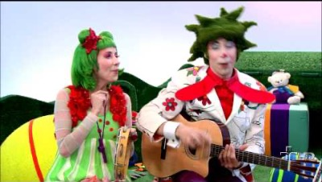

LOJA DO MESTRE ANDRÉ
VAMOS CONHECER UMA CANÇÃO?
A MÚSICA “LOJA DO MESTRE ANDRÉ” É UMA CANÇÃO QUE FALA SOBRE INSTRUMENTOS MUSICAIS.
VOCÊ CONHECE ESSA CANÇÃO? E ESSES INSTRUMENTOS?
https://www.youtube.com/watch?v=yNzUREbBA5k
Notes:
https://www.youtube.com/watch?v=yNzUREbBA5k

Slide 7




OUVIDOS ATENTOS
VOCÊ CANTOU E OUVIU OS SONS DE DIFERENTES INSTRUMENTOS. VAMOS TESTAR AINDA MAIS A NOSSA PERCEPÇÃO?
ESCUTE O SOM E RESPONDA: QUAL É O INSTRUMENTO TOCADO E À QUAL FAMÍLIA ELE PERTENCE?
INSTRUMENTO 1
INSTRUMENTO 3
INSTRUMENTO 2
INSTRUMENTO 4

Slide 8
CORREÇÃO – OUVIDOS ATENTOS
VOCÊ CANTOU E OUVIU OS SONS DE DIFERENTES INSTRUMENTOS. VAMOS TESTAR AINDA MAIS A NOSSA PERCEPÇÃO?
ESCUTE O SOM E RESPONDA: QUAL É O INSTRUMENTO TOCADO E À QUAL FAMÍLIA ELE PERTENCE?
INSTRUMENTO 1
INSTRUMENTO 3
GUITARRA
CORDAS
PINÇADAS
BATERIA
PERCUSSÃO
INSTRUMENTO 2
INSTRUMENTO 4
FLAUTA
SOPRO
HARPA
CORDAS DEDILHADAS

Slide 9

APRECIAMOS E CANTAMOS A MÚSICA “LOJA DO MESTRE ANDRÉ”.
APRENDEMOS MAIS SOBRE OS INSTRUMENTOS MUSICAIS.

Slide 10
LEMOV, D. Aula nota 10 3.0: 63 técnicas para melhorar a gestão da sala de aula / Doug Lemov; tradução: Daniel Vieira, Sandra Maria Mallmann da Rosa; revisão técnica: Fausta Camargo, Thuinie Daros. 3. ed. Porto Alegre: Penso, 2022.
SÃO PAULO (Estado) Secretaria da Educação. Currículo em Ação, 2023. Caderno do Professor, Arte, 1º ao 5º ano – Ensino Fundamental – Anos Iniciais, v. 2. Disponível em: https://efape.educacao.sp.gov.br/curriculopaulista/wp-content/uploads/2022/06/PROF_miolo_EF_AI_ARTE_V2_01a05.pdf. Acesso em: 06 ago. 2025.
SÃO PAULO (Estado). Secretaria da Educação. Currículo Paulista: Ensino Fundamental – Anos Iniciais – Matriz de Habilidades. São Paulo, 2019. Disponível em: https://efape.educacao.sp.gov.br/curriculopaulista/wp-content/uploads/2023/02/Curriculo_Paulista-etapas-Educa%C3%A7%C3%A3o-Infantil-e-Ensino-Fundamental-ISBN.pdf. Acesso em: 06 ago. 2025.

Slide 11
Lista de imagens e vídeos
Slide 1 – Imagens da capa: SEDUC-SP
Slides 3, 4 e 5 – © Getty Images
Slide 6 – QUINTAL DA CULTURA. Quintal da cultura – A loja do mestre André. Disponível em: https://www.youtube.com/watch?v=yNzUREbBA5k . Acesso em: 6 ago. 2025.

Slide 13

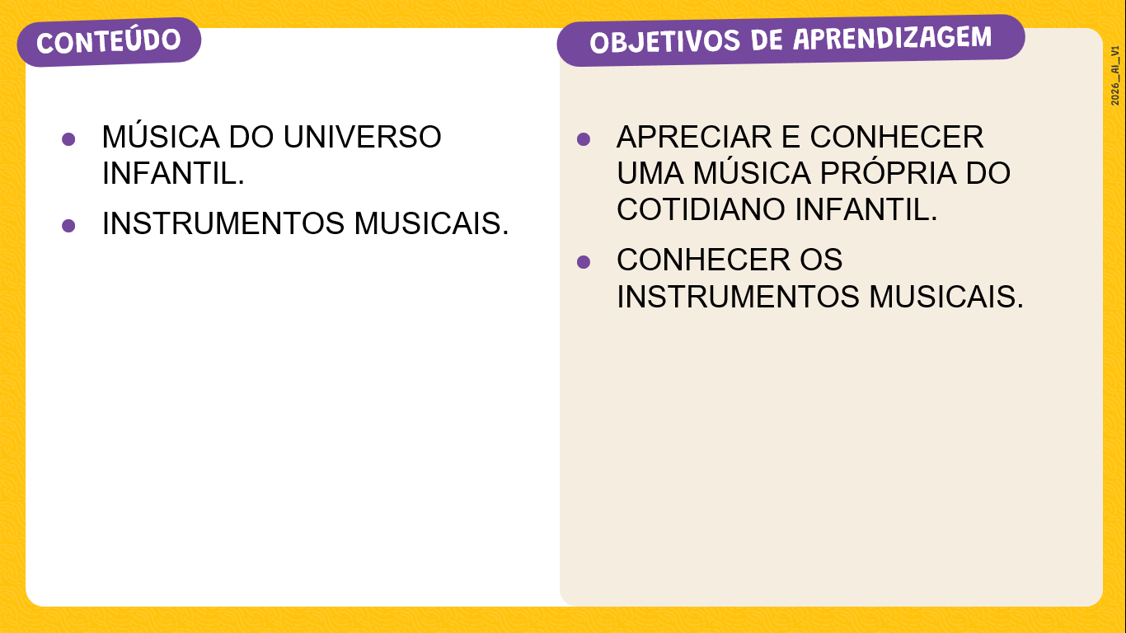


SLIDE 2
Habilidade: (EF01AR13) Experimentar, identificar e apreciar músicas brasileiras próprias do universo infantil, inclusive aquelas presentes em seu cotidiano. (Currículo Paulista, 2019)
Conceito-base: Música – Conhecimento, apreciação e práticas.

Slide 14
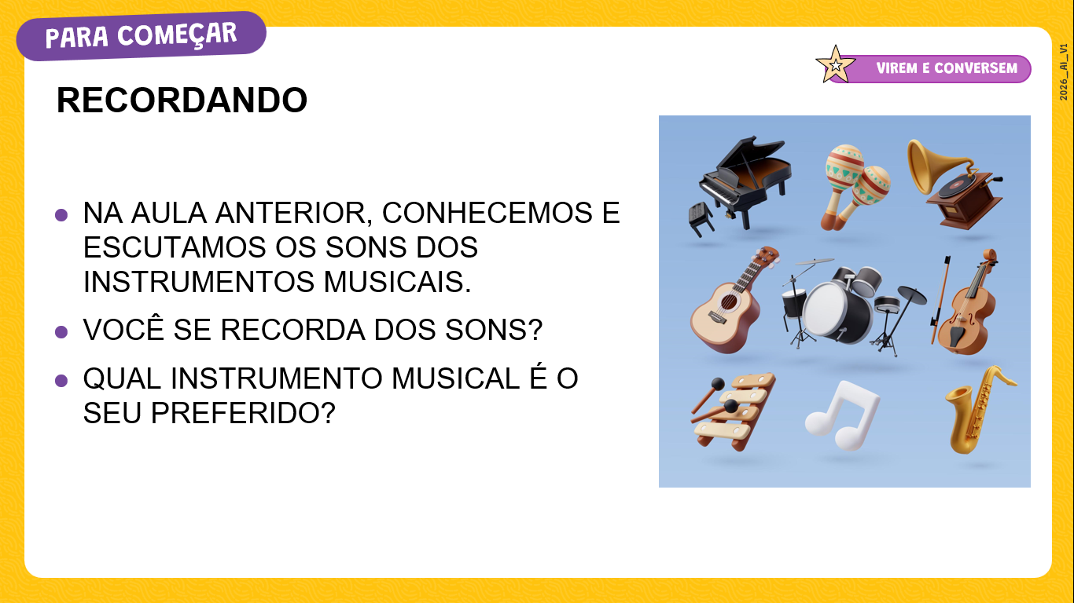


SLIDE 3
Dinâmica de condução: Caro professor, por que essa técnica é indicada para esta atividade?
Reflexão e partilha em duplas: as perguntas envolvem uma reflexão pessoal (lembrança dos sons e preferência por instrumentos). A técnica “Virem e conversem” permite que os estudantes discutam suas respostas em duplas, proporcionando uma troca de ideias mais próxima e confortável, ideal para esse tipo de pergunta.
Estímulo da memória e das preferências: ao conversarem sobre os sons que ouviram e qual instrumento preferem, os alunos revisitam o conteúdo da aula anterior ao mesmo tempo que compartilham suas opiniões e experiências pessoais, o que pode ajudar a consolidar o aprendizado.
Interação e participação ativa: essa técnica incentiva a participação ativa de todos os estudantes, mesmo aqueles que são mais tímidos, já que eles podem se sentir mais à vontade para falar com um colega do que diante de toda a turma.
CONTINUA

Slide 15

SLIDE 3
Expectativas de respostas: É esperado que os estudantes respondam às perguntas disparadoras da aula, compartilhando os sons dos instrumentos musicais apreciados na aula anterior e quais deles são os seus preferidos, explicando o motivo dessa preferência de modo que explicite as características sonoras que lhes são mais prazerosas, relacionando-as aos instrumentos de cordas, de sopro ou de percussão, e às notas mais graves ou agudas, entre outras especificidades que os estudantes possam vir a apresentar.
Com base nos conhecimentos prévios dos estudantes, deve-se introduzir o conceito de que cada instrumento produz um som quando tocado, e que esse som propaga uma vibração no ar que pode ter diferentes intensidades que vão do mais agudo ao grave, sendo essas as ondas sonoras que fazemos a escuta quando o instrumento é manipulado (tocado) com técnica musical.

Slide 16
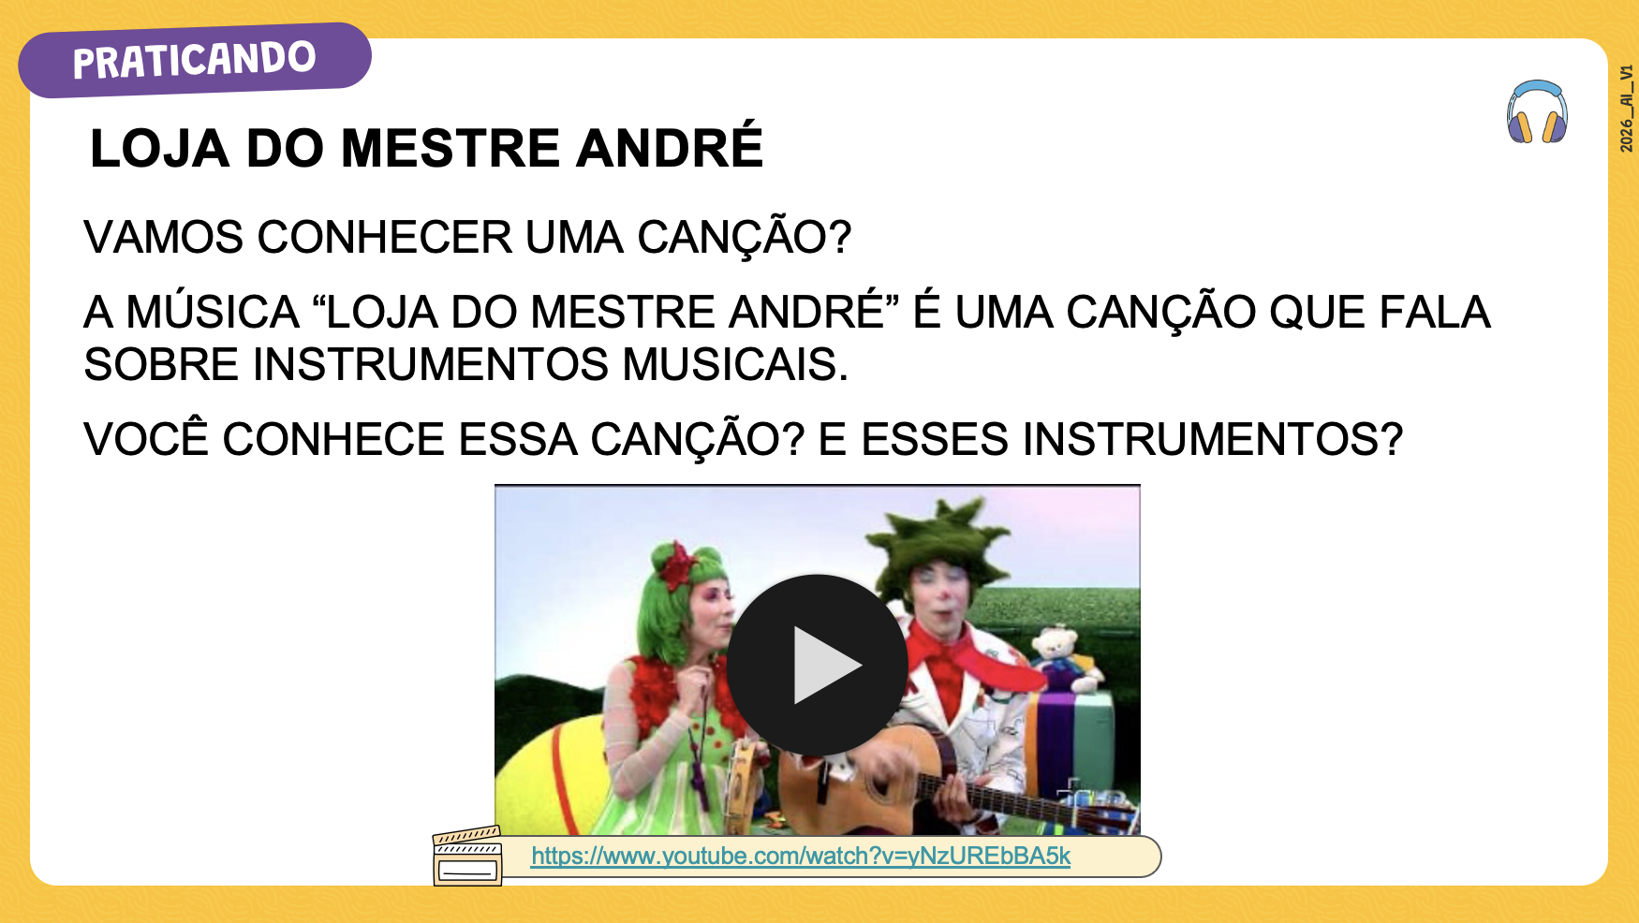
SLIDE 6
Dinâmica de condução: Caro professor, apresente aos estudantes o programa “Quintal da Cultura”, mostre seus integrantes e conte que esse episódio foi apresentado em 2012.
Peça que eles prestem atenção nos instrumentos usados, no som que juntos produzem e na letra da canção.
Nesta atividade, a retomada dos sons e dos instrumentos, que foi orientada no slide 3, será muito importante para reconhecer e identificar os instrumentos que aparecem no vídeo.
O caxixi, o violão e o pandeiro apareceram nas aulas anteriores, sendo a sanfona, o carrilhão e o kazoo instrumentos que, para alguns, podem ser considerados novos.

Slide 17
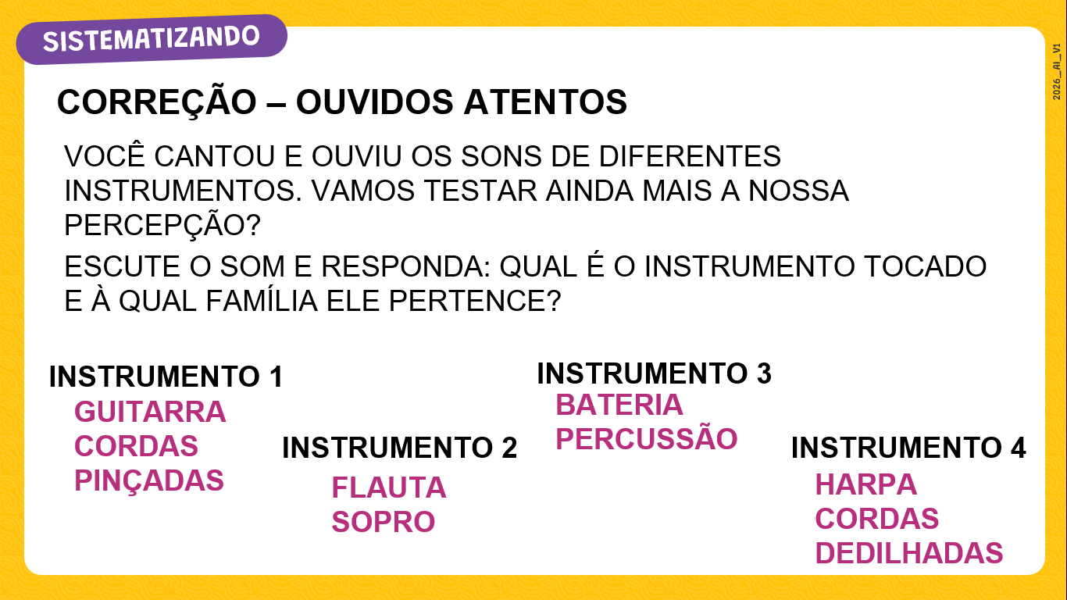
SLIDE 8
Dinâmica de condução: Caro professor, para esta atividade e considerando a faixa etária dos estudantes, é necessário retomar o conceito de família de instrumentos e suas classificações, com o apoio do material da aula de ID 147145, em que aparecem os três grupos: instrumentos de cordas (dedilhadas, friccionadas e pinçadas), instrumentos de sopro e instrumentos de percussão.
Com essa retomada e apoiados nas imagens dos instrumentos de cada grupo, os estudantes conseguirão fazer a atividade com maior significado.

Slide 18
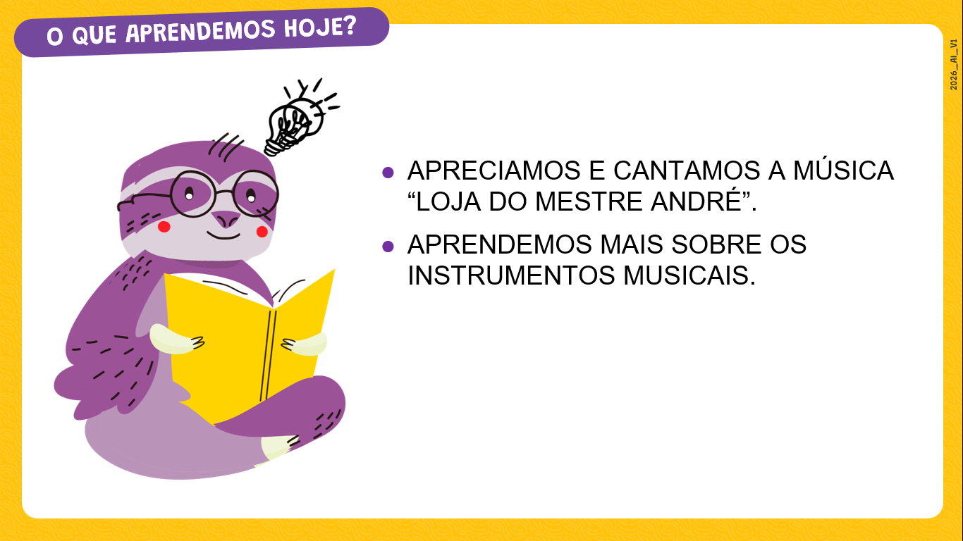
SLIDE 9
Dinâmica de condução: Caro professor,
antes de ler o registro das aprendizagens do slide para os estudantes, peça que eles compartilhem oralmente suas aprendizagens nesta aula:
“Quem gostaria de dizer o que foi que aprendeu hoje em nossa aula?”
Ouça os estudantes e, só depois, leia cada um dos itens do slide.
Lembre-se: retomar o que foi trabalhado tendo as atividades presentes é algo que ajuda a revisitar o que foi aprendido.

